Slide 1
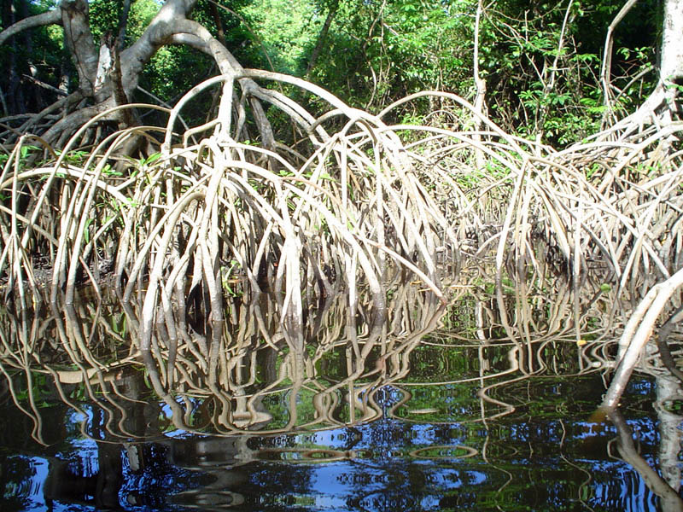



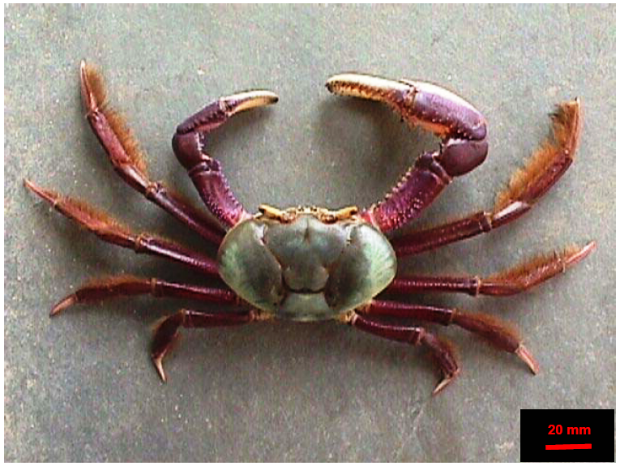
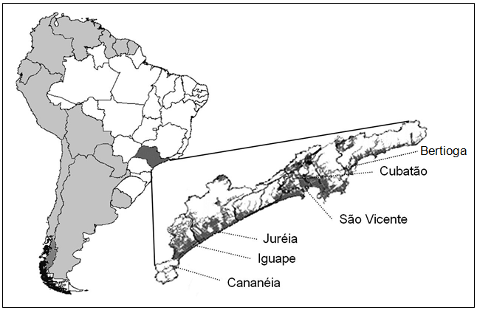
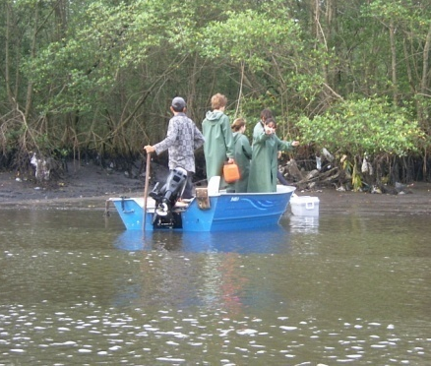
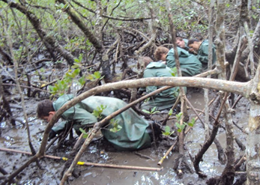
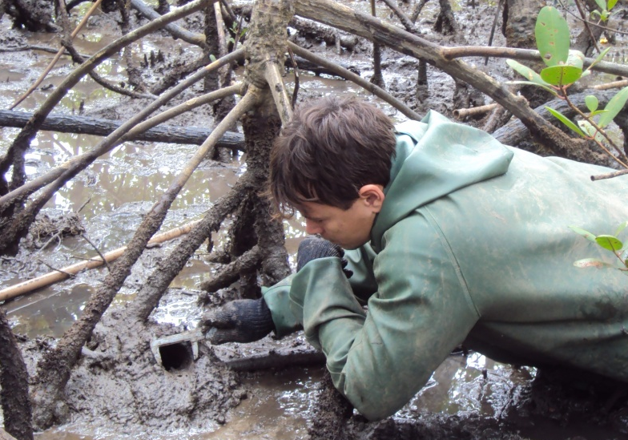
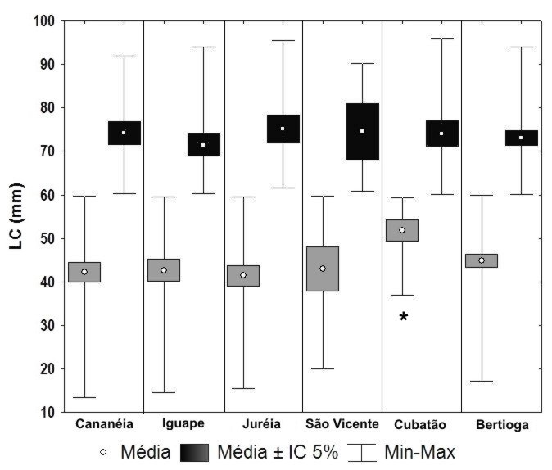
POTENCIAL EXTRATIVO DO CARANGUEJO-UÇÁ,
UCIDES CORDATUS (LINNAEUS, 1763) (BRACHYURA, UCIDIDAE), EM MANGUEZAIS DO ESTADO DE SÃO PAULO, BRASIL
Pinheiro, M. A. A.¹; Duarte, L. F. A.^{1,2}
¹UNESP – Univ Estadual Paulista, Campus Experimental do Litoral Paulista (CLP) - Grupo de Pesquisa em Biologia de Crustáceos (CRUSTA), Laboratório de Biologia de Crustáceos - Praça Infante D. Henrique, s/nº, 11330-900, São Vicente, São Paulo. E-mail: pinheiro@clp.unesp.br. Projeto Uçá III - FAPESP Proc. nº 2009/14725-1. ^{1,2}Programa de Pós-Graduação em Ciências Biológicas (Zoologia), Instituto de Biociências, UNESP – Univ Estadual Paulista, Campus de Rio Claro. E-mail: duarte@clp.unesp.br. Bolsa DR - FAPESP Proc. nº 2010/01552-9
INTRODUÇÃO
Ucides cordatus (Linnaeus, 1763) (Fig. 1-A), é um caranguejo semiterrestre endêmico de manguezais, com distribuição no Atlântico Ocidental, da Flórida (EUA) até Laguna (Brasil) (MELO, 1996). Este crustáceo serve como fonte de alimento e renda para as comunidades litorâneas de várias regiões brasileiras, existindo um grande contingente humano que se ocupa de sua extração e comércio (GLASER & DIELE, 2004), o que tem causado redução de seus estoques, particularmente no norte e nordeste (ARAÚJO, 2006). Este foi um dos motivos para a inclusão dessa espécie no Anexo II da Instrução Normativa nº 5 (BRASIL, 2004), bem como do Plano Nacional de Manejo de Crustáceos Braquiúros, sob os auspícios do Ministério do Meio Ambiente (MMA).
A conservação de uma espécie e a manutenção de sua atividade pesqueira tem dependência direta da captura de indivíduos sexualmente maduros (KING, 1995; SPARRE & VENEMA, 1998). Portanto, estudos de monitoramento do potencial extrativo imediato (PEI) são relevantes, favorecendo ações dirimidas à reversão de tendências negativas, como as já citadas anteriormente. O conhecimento da proporção de indivíduos imaturos (PEF, potencial extrativo futuro), tem sido estimado para algumas regiões do sudeste-sul brasileiro, como para a Baía da Babitonga (SC), por WUNDERLICH et al. (2008), e para Iguape (SP), por HATTORI (2006). Neste sentido, o presente estudo visa avaliar o potencial extrativo (imediato e futuro) de U. cordatus para as seis principais áreas de manguezais paulistas (Cananéia, Iguape, Juréia, Cubatão, São Vicente e Bertioga), com base em informação pregressa de sua maturidade.
MATERIAIS & MÉTODOS
Foram selecionadas seis áreas de manguezal (Fig. 1-B), com predomínio (>80%) do mangue-vermelho (Rhizophora mangle), sendo cada área representada por três subáreas de manguezal (réplicas). Em cada subárea foram dispostos quatro quadrados de amostragem (5x5m), perfazendo 100m²/subárea e 300m²/área (Fig. 2-A e B), os quais foram dispostos aleatoriamente, sendo dois posicionados entre 0-25m e os remanescentes entre 25-50m. Em cada quadrado, as galerias abertas com atividade biogênica (p. ex., presença de acúmulo de lama, rastros e fezes) tiveram seu diâmetro de abertura (DG) medido com paquímetro de precisão (0,05mm) (Fig. 2-C). Para análise da estrutura populacional esta variável foi convertida para o tamanho do animal (LC, largura cefalotorácica), utilizando a equação LC=3,89DG^{0,702} (R²=0,75), modificada de HATTORI (2006). Considerando o tamanho de maturidade da espécie para o Estado de São Paulo (LC=60mm), segundo PINHEIRO & FISCARELLI (2001), foram calculados para cada área o potencial extrativo imediato (PEI: LC>60mm) e futuro (PEF: LC<60 mm), em porcentagem. O tamanho dos exemplares em cada estágio (imaturo e maturo) foi comparado entre as áreas por ANOVA, com contraste entre as médias avaliado pelo teste de Tukey, “a posteriori”; enquanto o teste X² foi usado para avaliar a proporção entre os indivíduos imaturos e maturos dentro das áreas em estudo (ZAR, 1999).
RESULTADOS & DISCUSSÃO
Foram medidas 813 galerias abertas com atividade biogênica (Cananéia=157; Iguape=128; Juréia=153; Cubatão=72; São Vicente=38; e Bertioga=265), com posterior interconversão para LC. Não houve diferença significativa entre o tamanho dos indivíduos maturos entre as áreas (F=0,907; p=0,477), diferentemente do que ocorreu entre os indivíduos imaturos (F=4,95; p=0,0002), que em Cubatão apresentaram maior tamanho (p<0,05).
A figura 2-D representa a biometria de U. cordatus com base na largura cefalotorácica estimada para os estágios de maturação (imaturo e maturo), por área de manguezal. Por outro lado, a tabela I apresenta os percentuais de PEI e PEF, ressaltando que, com exceção de Cubatão, as demais áreas apresentaram uma proporção de imaturos superior à de maturos. São Vicente apresentou o menor PEI (31,6%), indicando uma maior exploração pelos catadores, enquanto que para Cubatão, no mesmo complexo estuarino, este parâmetro correspondeu a quase o dobro (61,1%). Os resultados obtidos diferem dos 55,1% registrados por HATTORI (2006) em Iguape (SP) e dos 74,1% informados por WUNDERLICH et al. (2008) para a Baía da Babitonga (SC). Neste sentido, questiona-se sobre uma suposta diminuição dos exemplares adultos dessa espécie para o Estado de São Paulo que, segundo KING (1995) e SPARRE & VENEMA (1998), são indícios de sobre-explotação. O maior PEI para Cubatão pode ser indicativo de uma menor captura do caranguejo-uçá em seus manguezais, possivelmente evitados pelos catadores em função do histórico de contaminação química e orgânica nesse município (CETESB, 2001; ABESSA, 2002; BANCI, 2008). Tal contaminação também explicaria o reduzido percentual de exemplares imaturos em Cubatão, certamente por serem mais sensíveis aos poluentes.
Informações atuais sobre o estado de conservação dos manguezais são essenciais ao melhor entendimento dos resultados obtidos. No entanto, o presente estudo alerta sobre a ausência de extração e possível consumo de caranguejo dos manguezais de Cubatão, além de evidenciar a necessidade de monitoramento dos demais manguezais paulistas, que indicam a existência de sobre-explotação deste recurso pesqueiro.
A
B
Figura 1 – Exemplar da espécie Ucides cordatus (A) e localização das seis áreas de manguezal do Estado de São Paulo, Brasil, avaliadas no presente estudo (B).
A
B
D
C
Figura 2 – Chegada da equipe no ponto de coleta (A); Ilustração da “varredura” (B) e obtenção do diâmetro das galerias dentro do quadrado de amostragem (C) e resultados da largura cefalotorácica (LC) estimada para os indivíduos imaturos (caixas cinza) e maturos (caixas preta), tendo como referência o tamanho de maturidade sexual de 60mm, para as seis áreas de manguezal do Estado de São Paulo (∗ = diferença estatística entre indivíduos imaturos; p<0,05) (D).
Tabela I – Ucides cordatus (Linnaeus, 1763). Potencial extrativo imediato (PEI: LC>60mm = percentual de maturos) e futuro (PEF: LC<60mm = percentual de imaturos), considerando os valores estimados de largura cefalotorácica (LC) com base na interconversão do diâmetro da galeria (DG), com respectivos testes de qui-quadrado (X²), para as seis áreas de manguezal do Estado de São Paulo.
Potencial Extrativo (Maturação) | Cananéia |  | Iguape |  | Juréia |  | Cubatão |  | São Vicente |  | Bertioga
 | % | X² (p) | % | X² (p) | % | X² (p) | % | X² (p) | % | X² (p) | % | X² (p)
PEI (Maturos) | 33,1 | 17,89 (< 0,0001) | 39,1 | 6,13 (0,01) | 34,0 | 15,69 (< 0,0001) | 61,1 | 3,56 (0,05) | 31,6 | 5,16 (0,02) | 40,4 | 9,82 (0,001)
PEF (Imaturos) | 66,9 |  | 60,9 |  | 66,0 |  | 38,9 |  | 68,4 |  | 59,6
CONCLUSÃO
O maior potencial extrativo imediato (PEI) para Cubatão (61,6%) é indicativo de uma menor captura do caranguejo-uçá nessa área, possivelmente evitada pelos catadores em função do histórico de contaminação por poluentes nos manguezais desse município. Explicaria, também, o reduzido percentual de imaturos, mais sensíveis a tais condicionantes. O menor PEI para São Vicente (31,6%) evidencia elevada captura pelos catadores, que deve ser minimizado para a recomposição populacional, enquanto sugere-se o monitoramento para as demais áreas de manguezal, que já dão indícios de sobre-explotação desse recurso pesqueiro.
INTERESSADO NA BIBLIOGRAFIA?
SOLICITE AOS AUTORES PESSOALMENTE OU POR E-MAIL

